Slide 1
Тернопільський заклад дошкільної освіти №15
Досвід роботи на тему:
“Формування логіко - математичної
компетентності дошкільників
в умовах створення активного
пізнавального середовища”
Підготувала вихователь:
Мариніна Галина Зіновіївна

Slide 2
Актуальність:
виховання нових поколінь починається з дошкільного дитинства – важливого етапу становлення людини, у якому формується уміння мислити, усвідомлено сприймати навколишній світ і самого себе, спілкуватися з іншими людьми.
Найперше завдання сучасного дошкільного закладу – створення умов для фізичного, духовного та інтелектуального зростання дитини. Математика грає величезну роль в розумовому вихованні і в розвитку інтелекту. В ній закладені величезні можливості для вдосконалення мислення дітей. Вміння дитини логічно мислити дає їй змогу досліджувати, експериментувати, самостійно виходити з проблемних ситуацій.
Формування у дітей логічних умінь – вимога часу, оскільки сучасна епоха висуває підвищені вимоги до вміння людини свідомо ставитись до життя.
Діти, які отримують знання по даній темі зростають гармонійними особистостями з відповідним запасом логіко – математичних знань та вмінь, сприймають світ в цілісності.

Slide 3
Мета:
формування у дошкільників: логіко – математичної компетентності, емоційно – пізнавальної активності, вміння вирішувати логіко – математичні та
пізнавальні завдання, які відповідають потребам особистісного розвитку.

Slide 4
Завдання:
формувати в дітей вміння розуміти і простежувати причинно – наслідкові зв’язки між предметами і явищами навколишньої дійсності, застосовувати набуті знання в повсякденному житті;
навчати дошкільників операцій логічного мислення: аналізу, синтезу, порівнянню, узагальненню, класифікації, серіації, систематизації;
формувати елементарні математичні уявлення дітей: у світі чисел та множин, форм і величин, простору і часу;
розвивати пізнавальну активність, творчість, увагу, уяву, пам’ять, чітке аргументоване і доказове мовлення;
виховувати інтерес до логіко – математичної діяльності.

Slide 5
Методи навчання:
Прийоми
навчання:
практичні
інструкція
питання
накладання
робота з демонстраційним і роздавальним матеріалом, сюрпризні моменти, імітація рухів, пошук, вгадування, вправи.
обстеження
прикладання
Ігрові
систематизації
порівняння
дидактична гра (предметна, настільно-друкована, словесна та ін.) спортивна, народна і авторська гра, сюжетно-рольова гра, ігри-драматизації.
класифікації
контроль
узагальнення
оцінка
Наочні
демонстрація об’єктів та ілюстрацій, спостереження, показ, застосування таблиць, моделей.
роз’яснення
вказівки
пояснення
моделювання
Словесні
словесні звіти дітей
розповідь, бесіда, пояснення, словесні дидактичні ігри, заохочення.
демонстрація способу дії

Slide 6
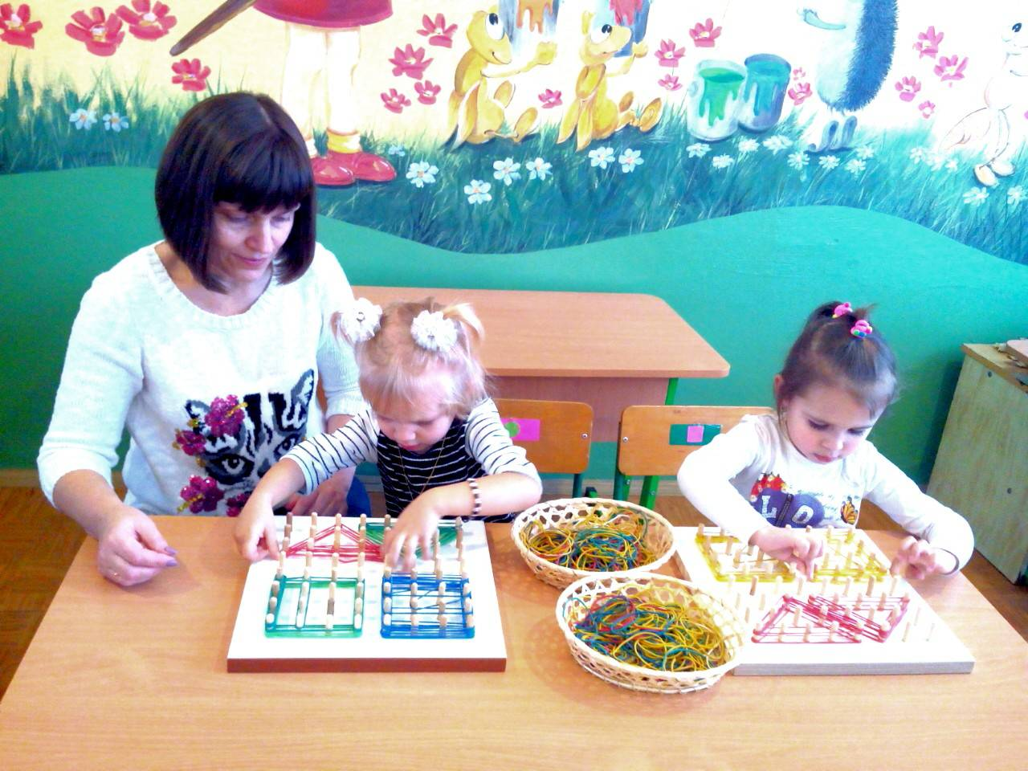
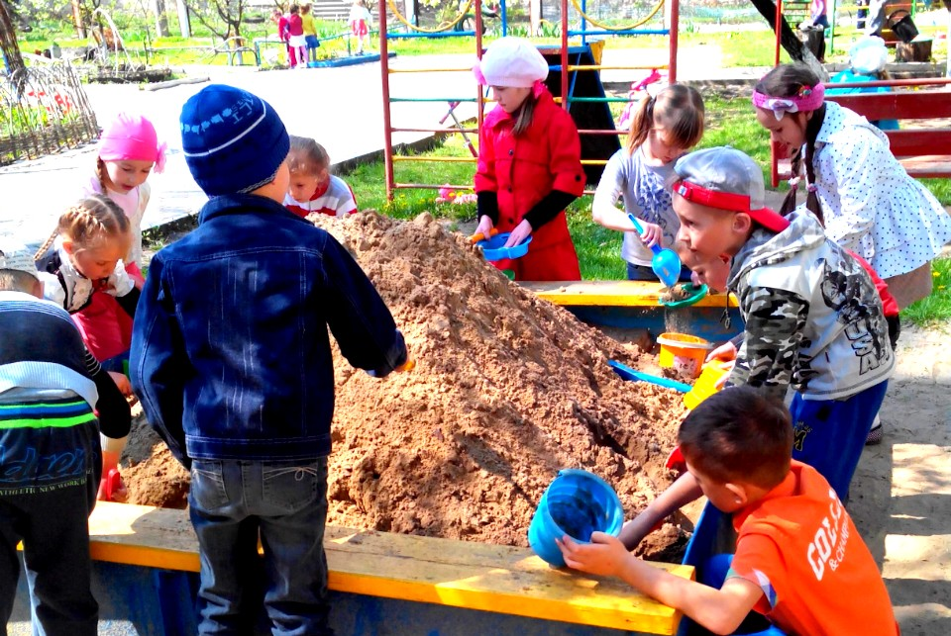
Критерії пізнавальної активності дошкільників:
1
інтерес,
2
ініціатива,
3
творчість,
пізнавальна орієнтація,
4
5
самостійність, сумлінність.

Slide 7
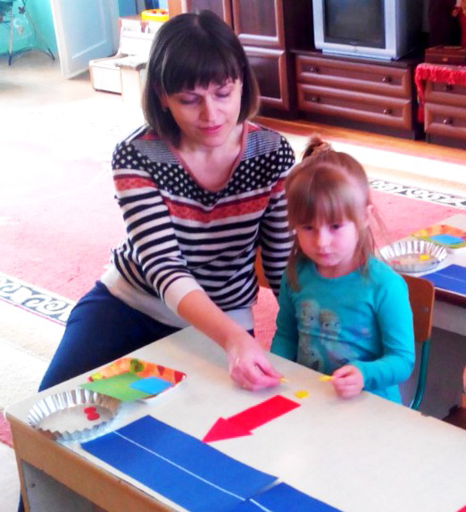
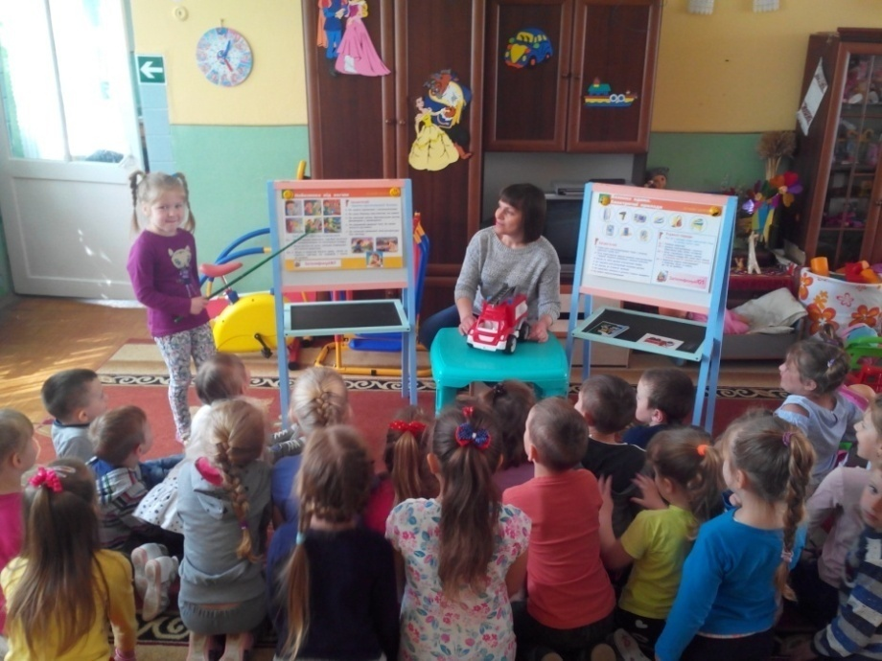
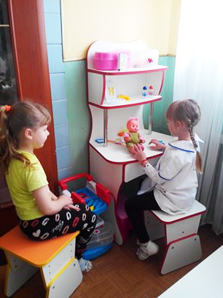
Формування логіко – математичної
та пізнавальної компетентності
ефективно здійснюється :
на спеціально організованому навчанні;
у спільній діяльності вихователя та дітей;
у самостійній діяльності дошкільників.

Slide 8
спостереження, прогулянки, екскурсії
дослідницько-пошукова робота
праця
конструювання
індивідуальна робота
ігрова діяльність
Форми роботи :
бесіди
тематика занять з інших розділів програми
Логіко - математичні заняття
читання і обговорення літературних творів
проблемні ситуації
завдання із запереченнями

Slide 9
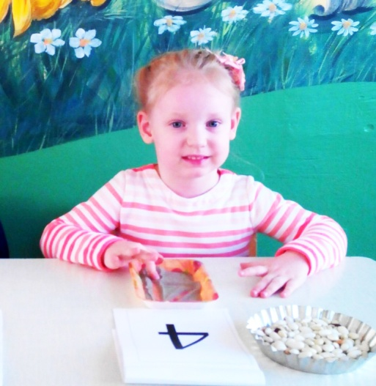
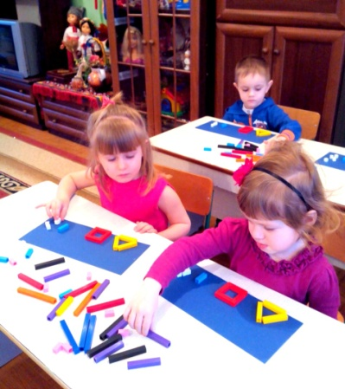
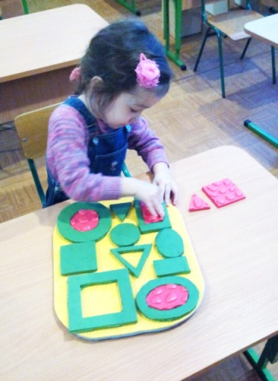
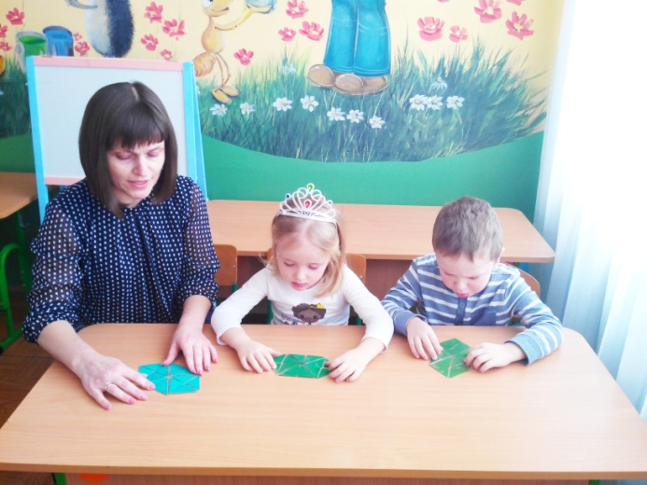
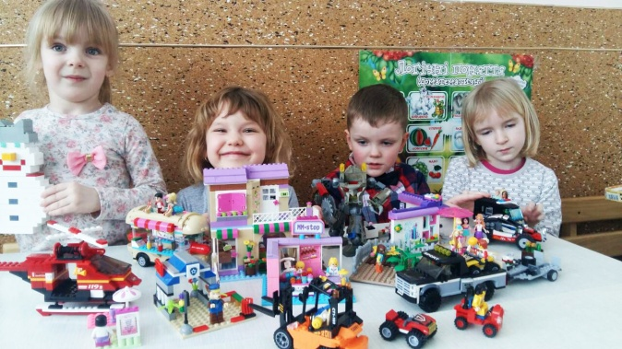
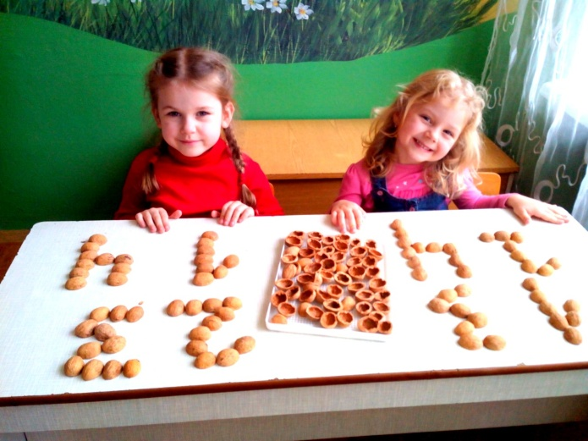
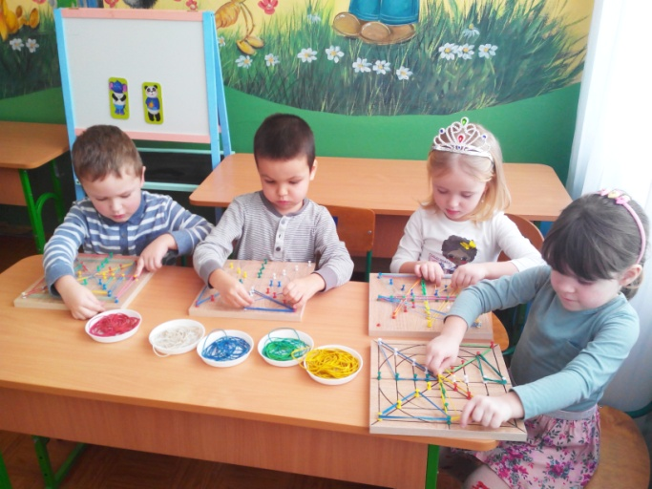
Інноваційні технології:
:
кольорові лічильні палички Кюїзенера.
ТРВЗ І.С.Альтшуллера.
Ігри Воскобовича.
LEGO- конструювання.
“ Математичні казочки. ”
Пісочна терапія.
Моделювання з природничого матеріалу.

Slide 10
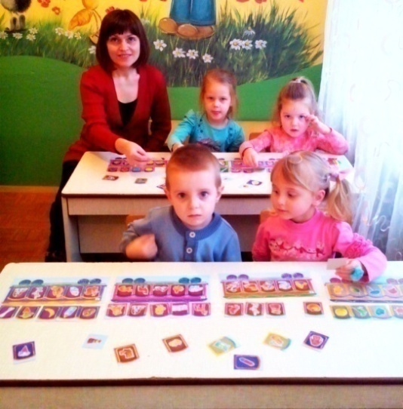
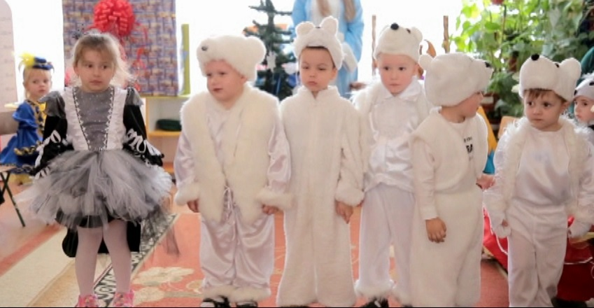
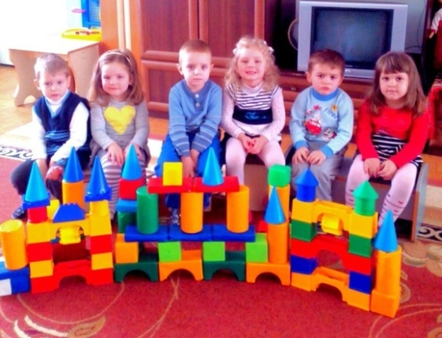
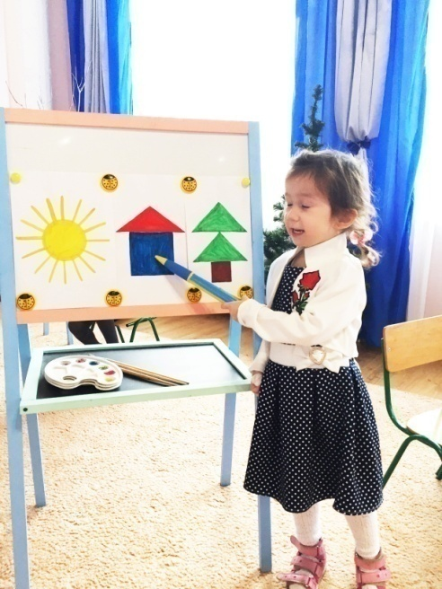
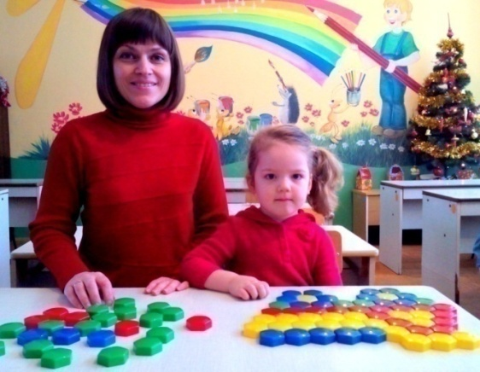
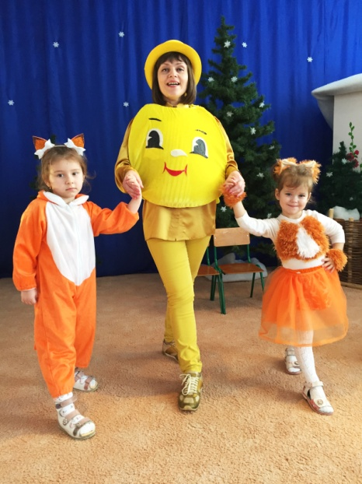
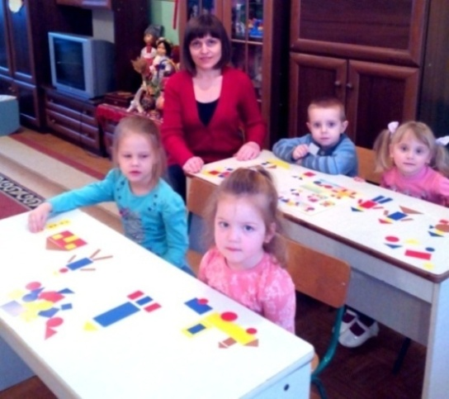
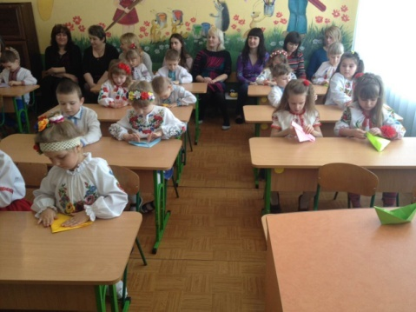
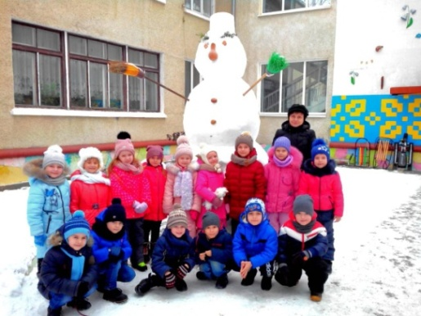
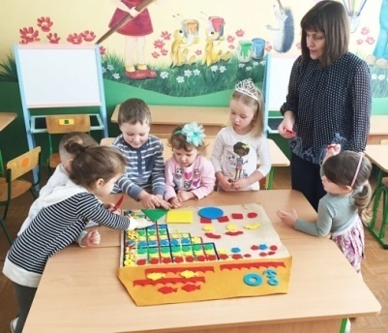
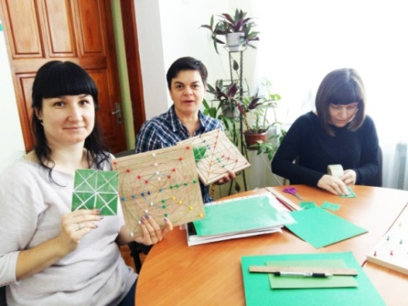
Граючи – навчаємось!

Slide 11
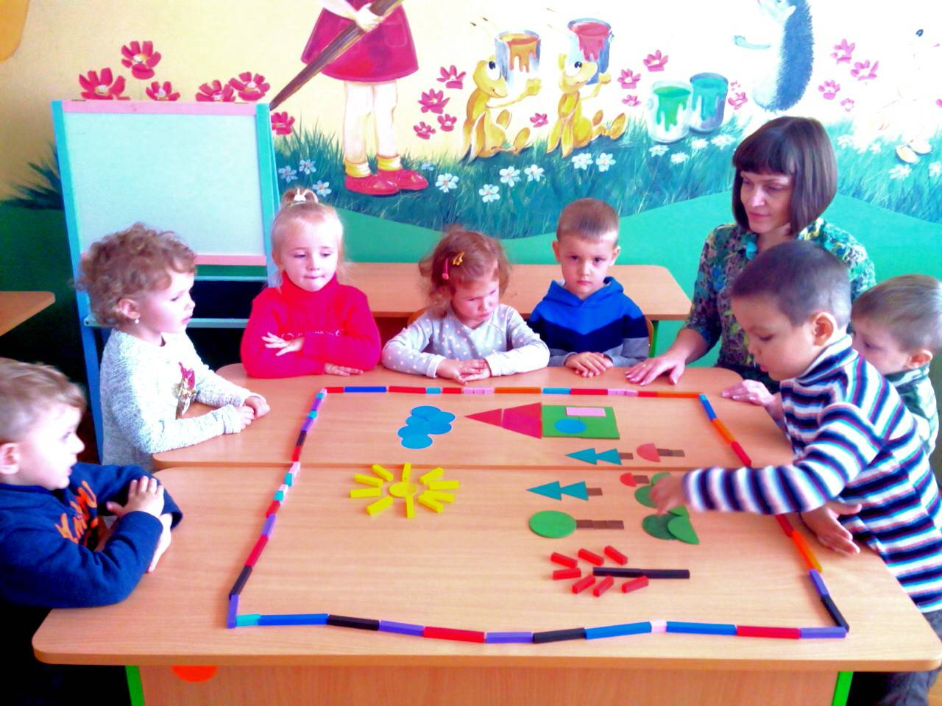
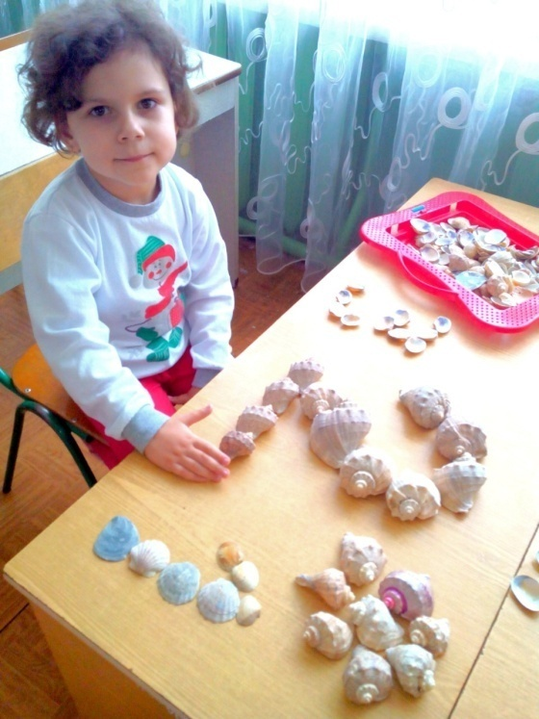
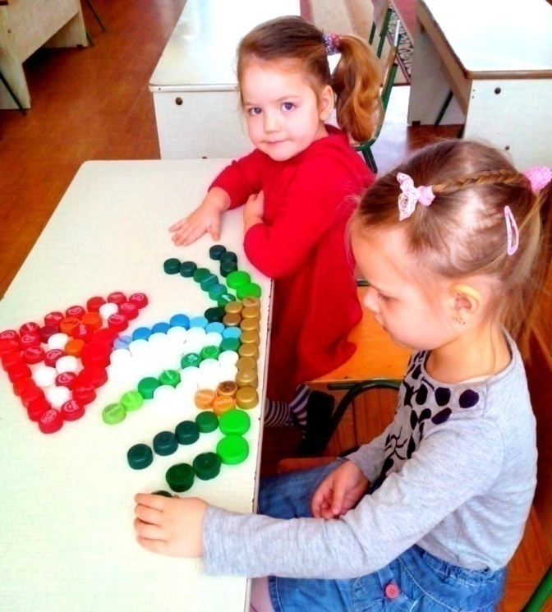
Математичні операції: з множинами, числами, величинами, фігурами, орієнтація у просторі та часі, рахунок, обчислювання, вимірювання.
Логічні операції: аналіз, синтез, порівняння, класифікація, доведення, серіація,
причинно – наслідкові зв’язки, узагальнення, абстрагування.
Навчання відбувається: поетапно, послідовно, систематично, доступно.
Форма навчання: індивідуальна, колективна, диференційована (за інтересами, успішністю).

Slide 12
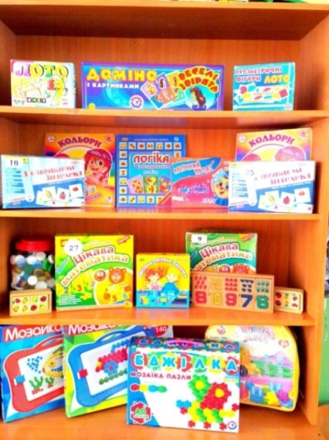
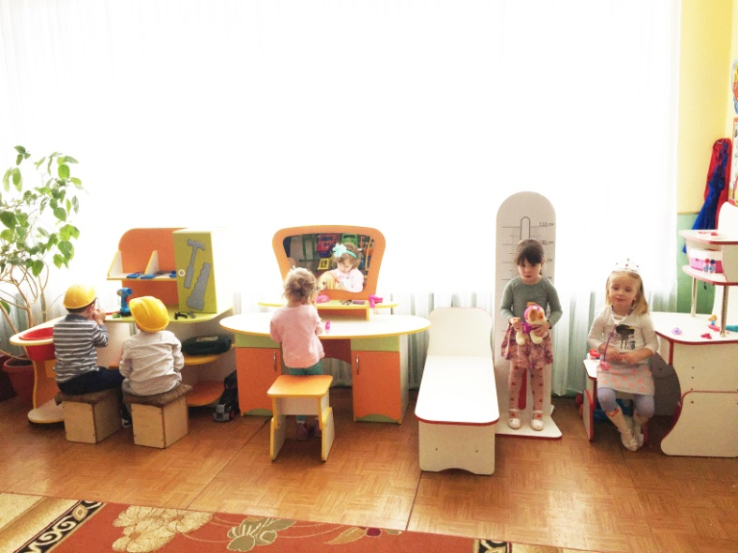
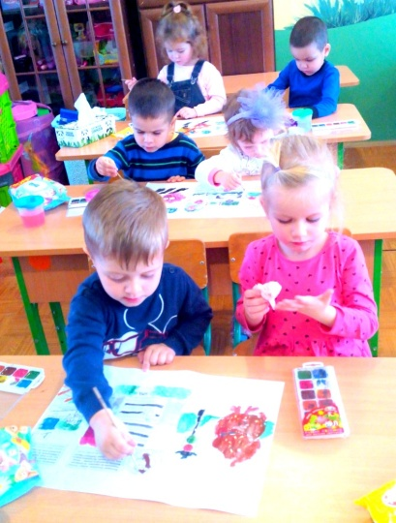
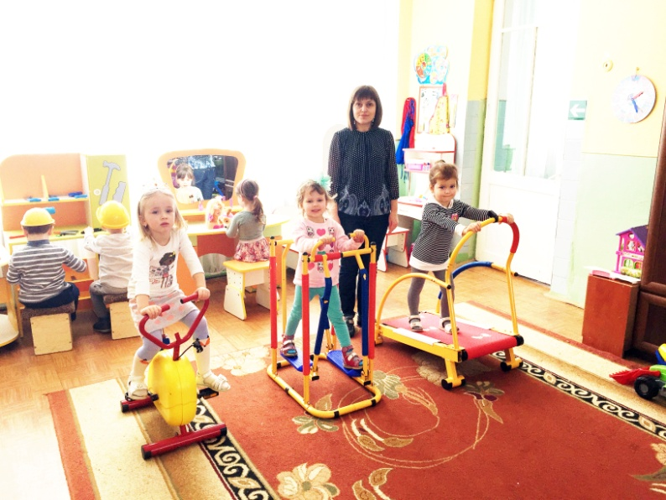
Осередки розвивального середовища:
пізнавальний,
дитячого експериментування,
ігрової діяльності,
образотворчої діяльності,
природознавчий,
спортивний,
співпраці з батьками.

Slide 13
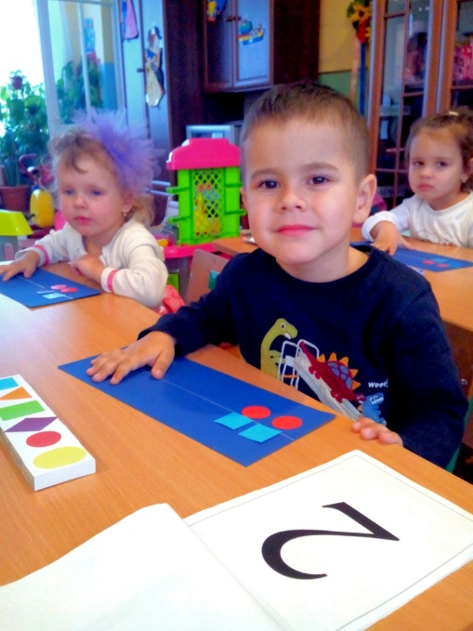
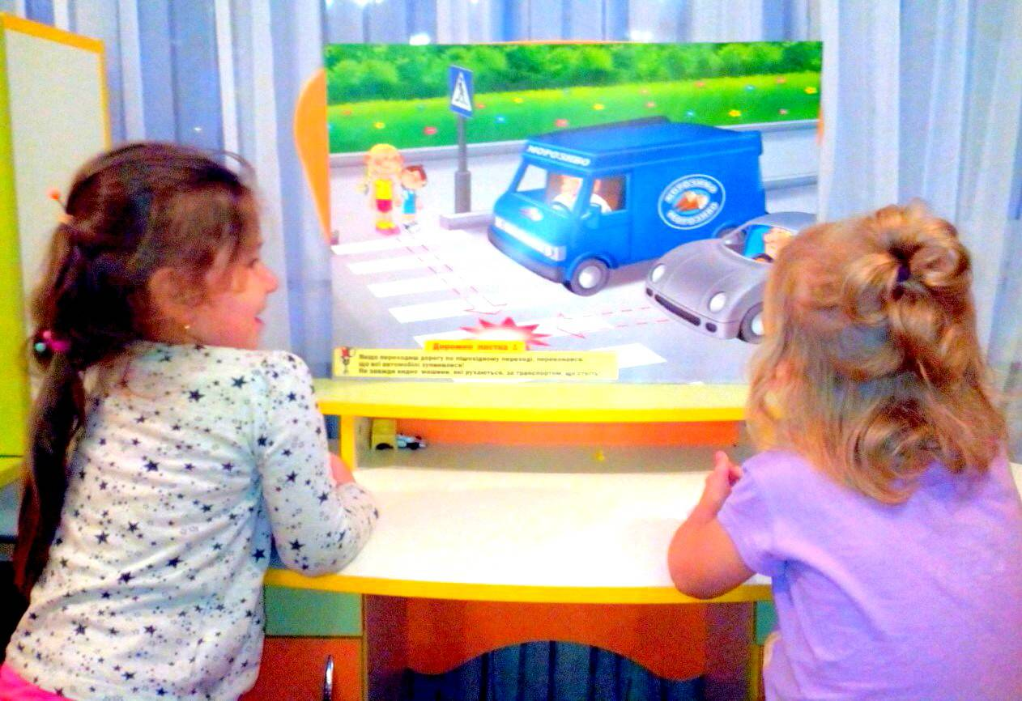
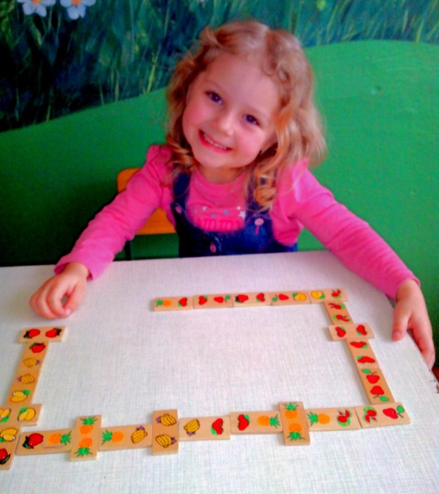
проявляє допитливість, життєву компетентність;
цілеспрямовано збагачує лексичний запас;
використовує план роботи;
вирішує
логіко - математичні завдання;
Дитина
компетентна:
розуміє зв’язок між предметами і явищами.
аргументує відповідь;

Slide 14
Висновок:
життя дітей - це гра, праця, заняття, самостійна діяльність.
Я, як вихователь, організатор, партнер, порадник, людина, яка супроводжує дитину у її розвитку, забезпечую створення умов для особистісного становлення і творчої самореалізації кожної дитини.
Послідовно, поетапно, систематично, доступно удосконалюю знання дітей, формуючи їхню пізнавальну та логіко – математичну компетентність. Готую дитину до реалій життя, розвиваю вміння жити в соціумі, використовуючи отримані знання.

Slide 15
Дякую за увагу !

